Slide 1
Русский язык
9
класс
Тема:
Простое
предложение

Slide 2
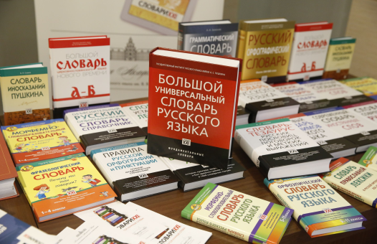
Предложение
1
Предложение – это центральная синтаксическая единица языка. Оно характеризуется смысловой и интонационной законченностью, которая выражается паузой в конце предложения.

Slide 3
Виды предложений
2
По цели высказывания
Повествовательное
Я разговор веду с вечерним озером.
Вопросительное
Какие сны тебе, какие бури суждены?
Побудительное
Друзья, давайте забудем наши споры.

Slide 4
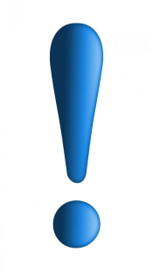
Виды предложений
3
По эмоциональной окраске
Невосклицательное
Восклицательное
Каждый раз я наблюдаю за рассветом.
Как хороша ты, звёздная ночь!

Slide 5
Виды предложений
4
По наличию второстепенных членов предложения
Распространённые
Она посмотрела своими
глубокими и спокойными глазами.
Нераспространённые
Мальчики приехали.

Slide 6
Виды предложений
5
Осложнённое
Присутствуют однородные и обособленные члены предложения, вводные конструкции, обращения и междометия.
Он шёл, спокойно напевая известную мелодию.
Неосложнённое
Отсутствуют однородные и обособленные члены предложения, вводные конструкции, обращения и междометия.
Я разбудил своих спутников.

Slide 7
Виды предложений
По количеству главных членов
Односоставные
Или подлежащее, или сказуемое
Двусоставные
Подлежащее и сказуемое
Каждое предложение имеет грамматическую основу, состоящую из главных членов предложения (подлежащего и сказуемого) или одного из них.

Slide 8
Виды предложений
Двусоставные предложения.
Девочка перестала плакать.
Искусство - зеркало жизни.

Slide 9
Виды односоставных предложений
8
Односоставные предложения
С главным членом подлежащим
Назывные
С главным членом сказуемым
Определённо-личные
Неопределённо-личные
Обобщённо-личные
Безличные

Slide 10
Виды односоставных предложений
9
Определённо-личные – глагол в форме 1-ого или 2-ого лица, а также глаголы в повелительном наклонении: Люблю грозу в начале мая.
Неопределённо-личное – глагол в форме 3-ого лица множественного числа:
Нас пригласили в гости.

Slide 11
Виды односоставных предложений
10
3. Обобщённо-личное – действие относится ко всем, не к конкретному лицу. Обычно это пословицы и поговорки: Цыплят по осени считают.
4. Безличное – нет и не может быть подлежащего; в них описывается состояние природы или человека: Бурей снесло крышу.

Slide 12
Закрепление
11
Лариса Керкленд «Предложение»
Звездная ночь. Самое подходящее время. Ужин при свечах. Уютный итальянский ресторанчик. Маленькое черное платье. Роскошные волосы, блестящие глаза, серебристый смех. Чудесное время! Настоящая любовь, лучший друг, больше никого. Шампанского! Предлагаю руку и сердце. Прекрасное бриллиантовое кольцо. Румянец на щеках. Очаровательная улыбка.
«Как, нет?!»

Slide 13
Закрепление
12
Лариса Керкленд «Предложение»
Звездная ночь. Самое подходящее время. Ужин при свечах. Уютный итальянский ресторанчик. Маленькое черное платье. Роскошные волосы, блестящие глаза, серебристый смех. Чудесное время! Настоящая любовь, лучший друг, больше нет никого. Шампанского! Предлагаю руку и сердце. Прекрасное бриллиантовое кольцо. Румянец на щеках. Очаровательная улыбка.
«Как, нет?!»

Slide 14
Тренировочное упражнение
13
Самостоятельно выполните упражнение на закрепление. Сделайте синтаксический разбор предложений.
1. Отдохнув, двинешься в путь. 2. По ту сторону шоссе, местами близко подступая к дороге, раскинулись пшеничные поля. 3. Он не выдержал и, глядя на нее, укоризненно покачал головой.
4. Шли по дороге молча и, затаив дыхание, слушали песню.

Slide 15
Схема анализа
14
Образец синтаксического анализа предложения:
1. Назвать вид предложения по цели высказывания; если предложение восклицательное, отметить это.
2. Найти грамматическую основу предложения.
3. Определить двусоставное или односоставное; если оно односоставное – какого типа; осложнённое или неосложнённое.
Отдохнув, двинешься в путь – повествовательное, невосклицательное. Грамматическая основа – двинешься. Односоставное предложение, определённо-личное, осложнённое одиночным деепричастием.

Slide 16
Задания для самостоятельного изучения
15
Упражнение
5
Повторите правила по синтаксису к следующему уроку.
Перепишите, вставляя пропущенные буквы и знаки препинания. Определите вид каждого предложения, укажите, чем оно осложнено.
Страница 4.

